Slide 1
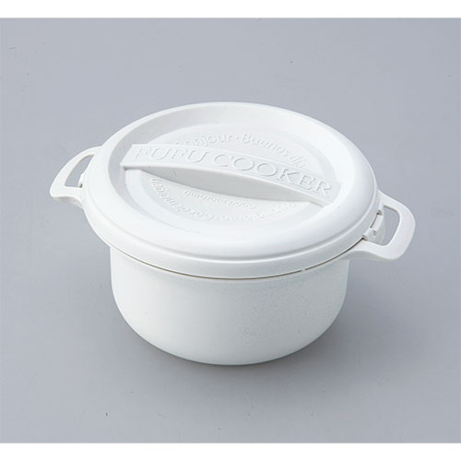
【提案書】
フーフークッカー
特徴
電子レンジを使用することで時間のかかる煮込み料理も手軽かつ美味しくできるクッカーです。料理系のイベントやキャンペーンの特典用、景品用などにぴったりのアイテムです。
商品写
納期
納期スペース
仕様
素材：ポリプロピレン
サイズ：90×181×145mm箱サイズ91×153×145mm
包装：化粧箱入
お見積
お見積りスペース

